Slide 1
Вртић Лептирић
Моја породица слави Васкрс
Радионица за децу и родитеље
12.04.2017.
Крушевац

Slide 2
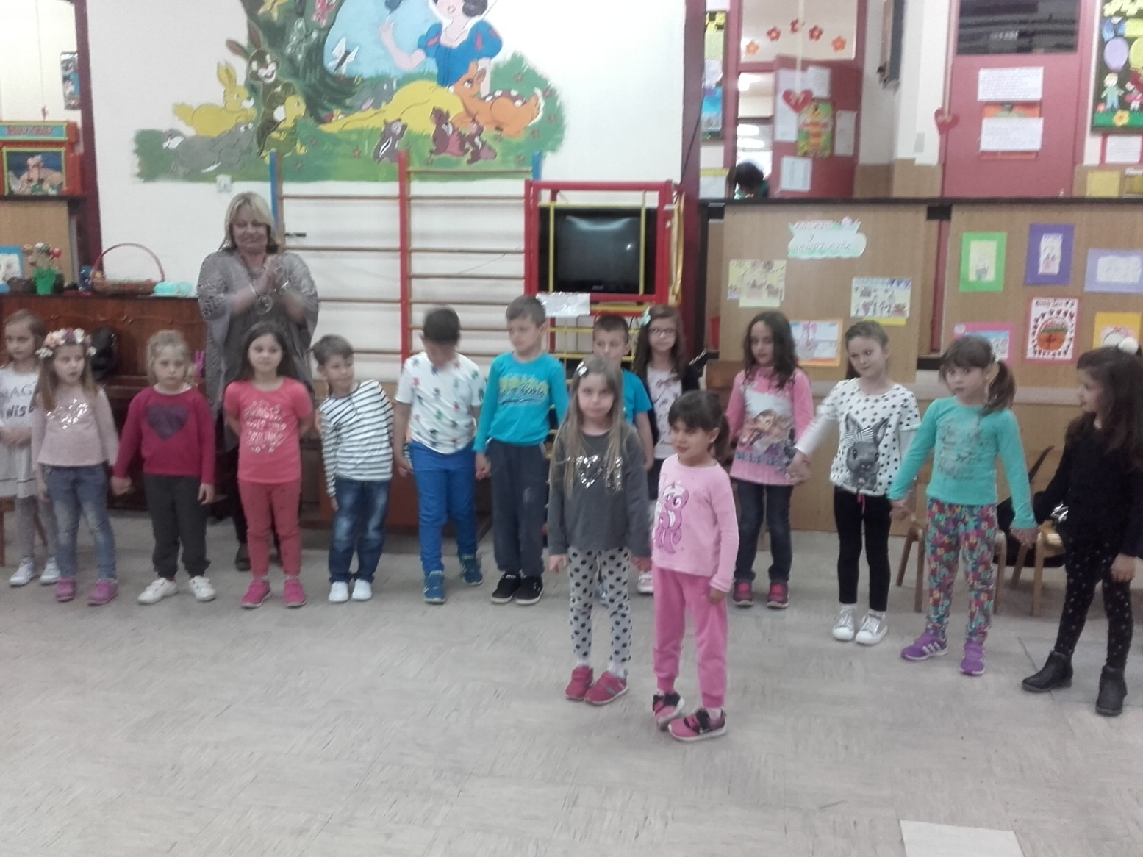
Моја породица слави Вакрс
Деца старије васпитне групе васпитача:Д.Збиљић и О.Ристић са родитељима у вртићу Лептирић
Моја породица слави ВММММММмаскрсМ
Моја породица слави ВММММММмаскрсМ

Slide 3
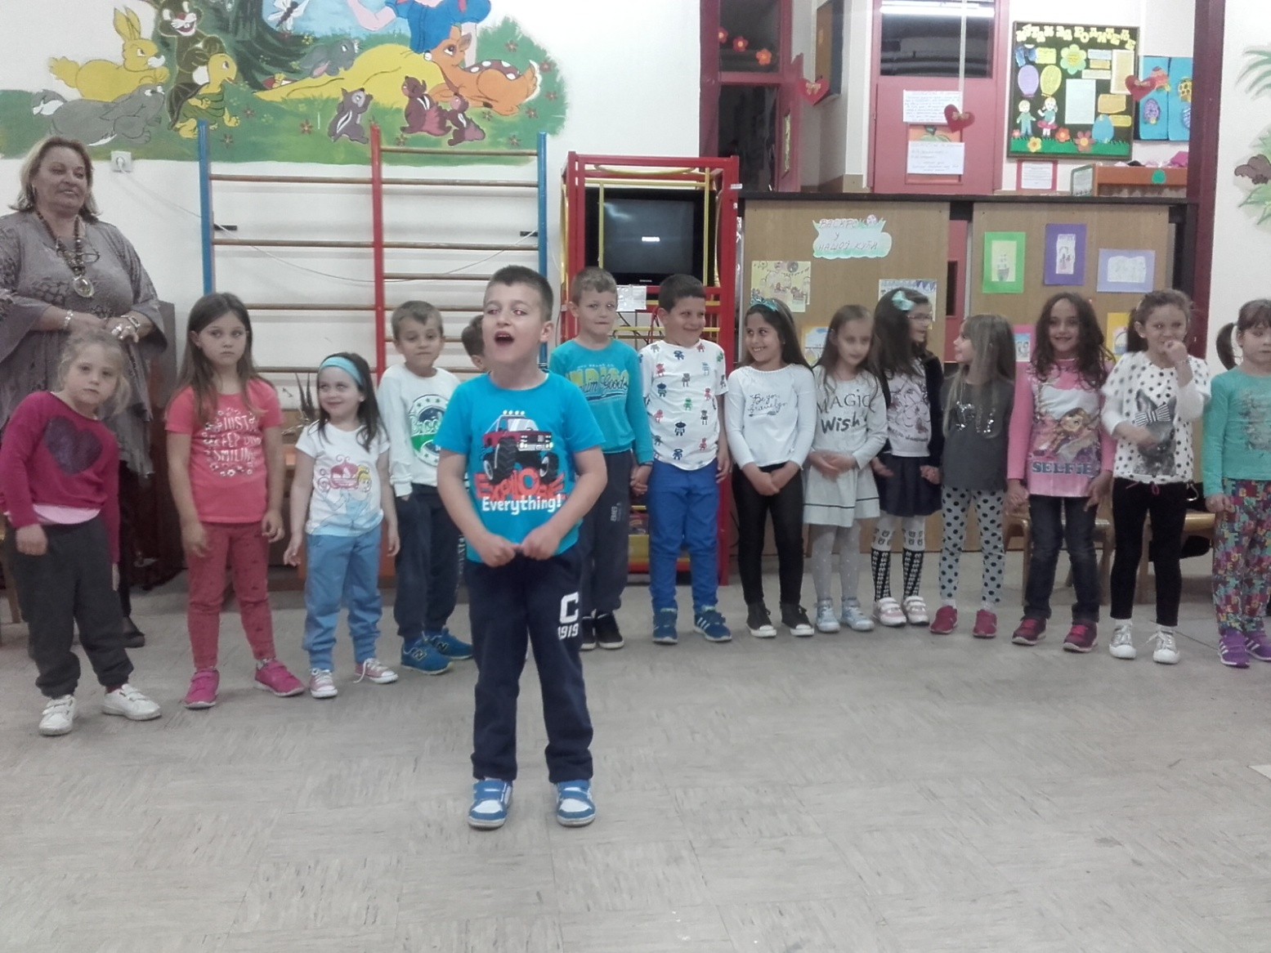
Моја породица слави Васкрс

Slide 4
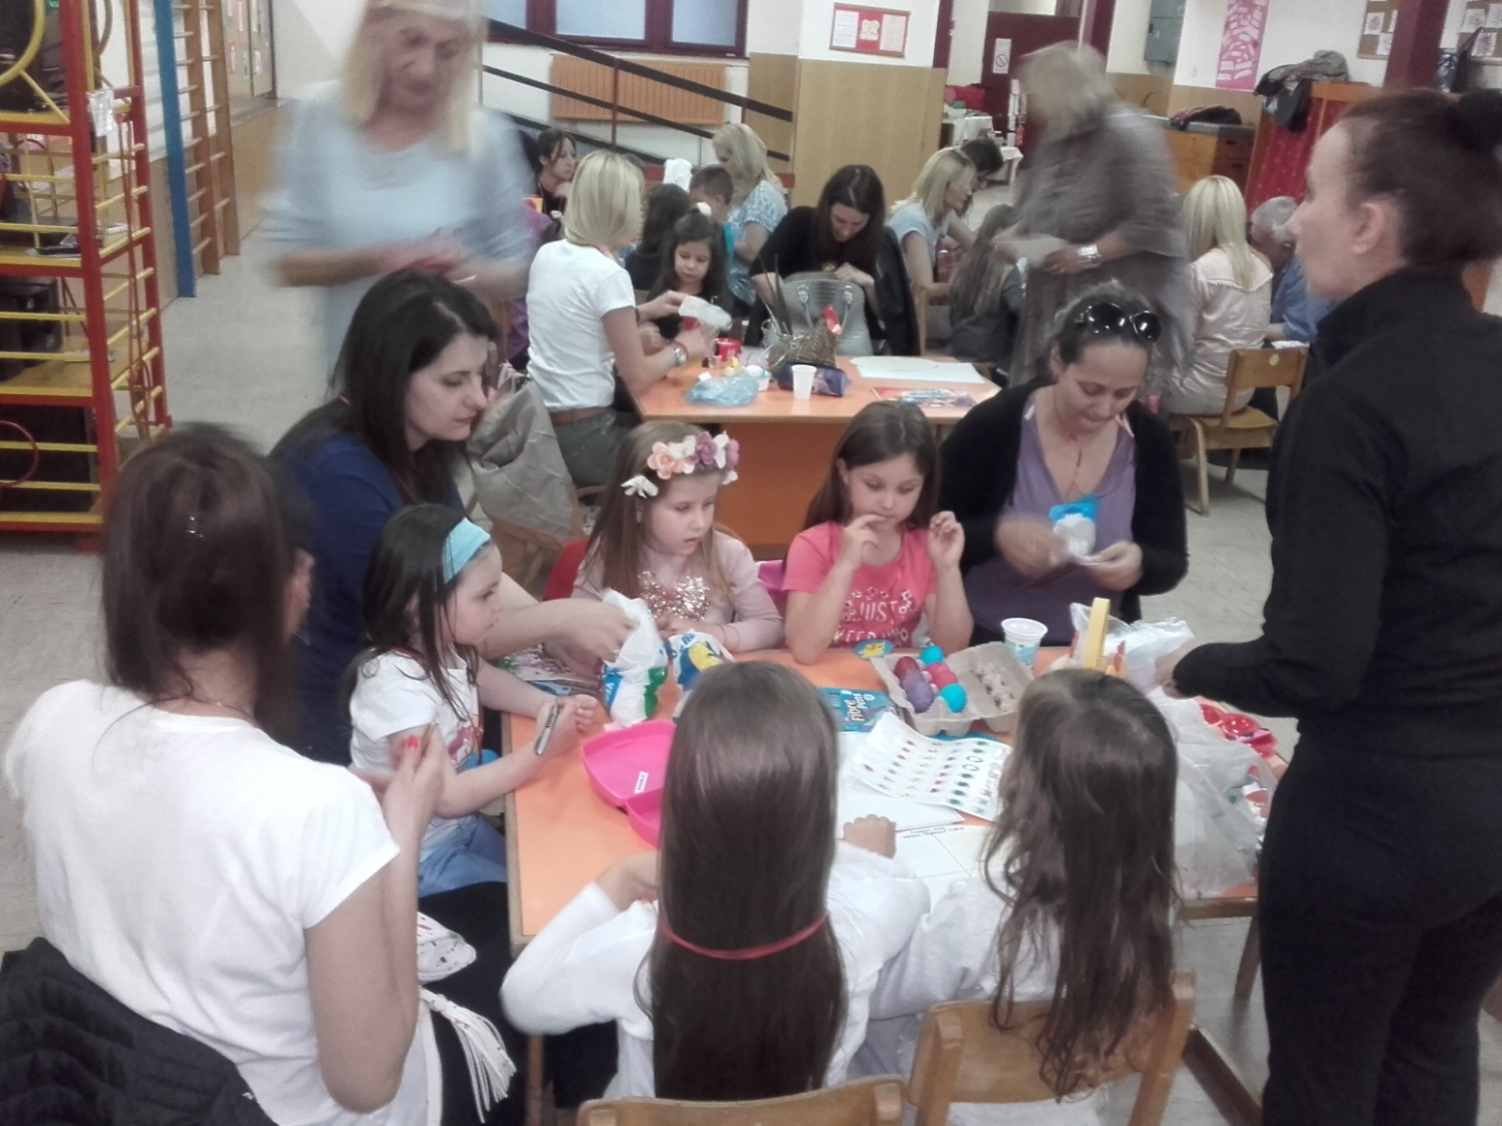
Моја породица слави Васкрс

Slide 5
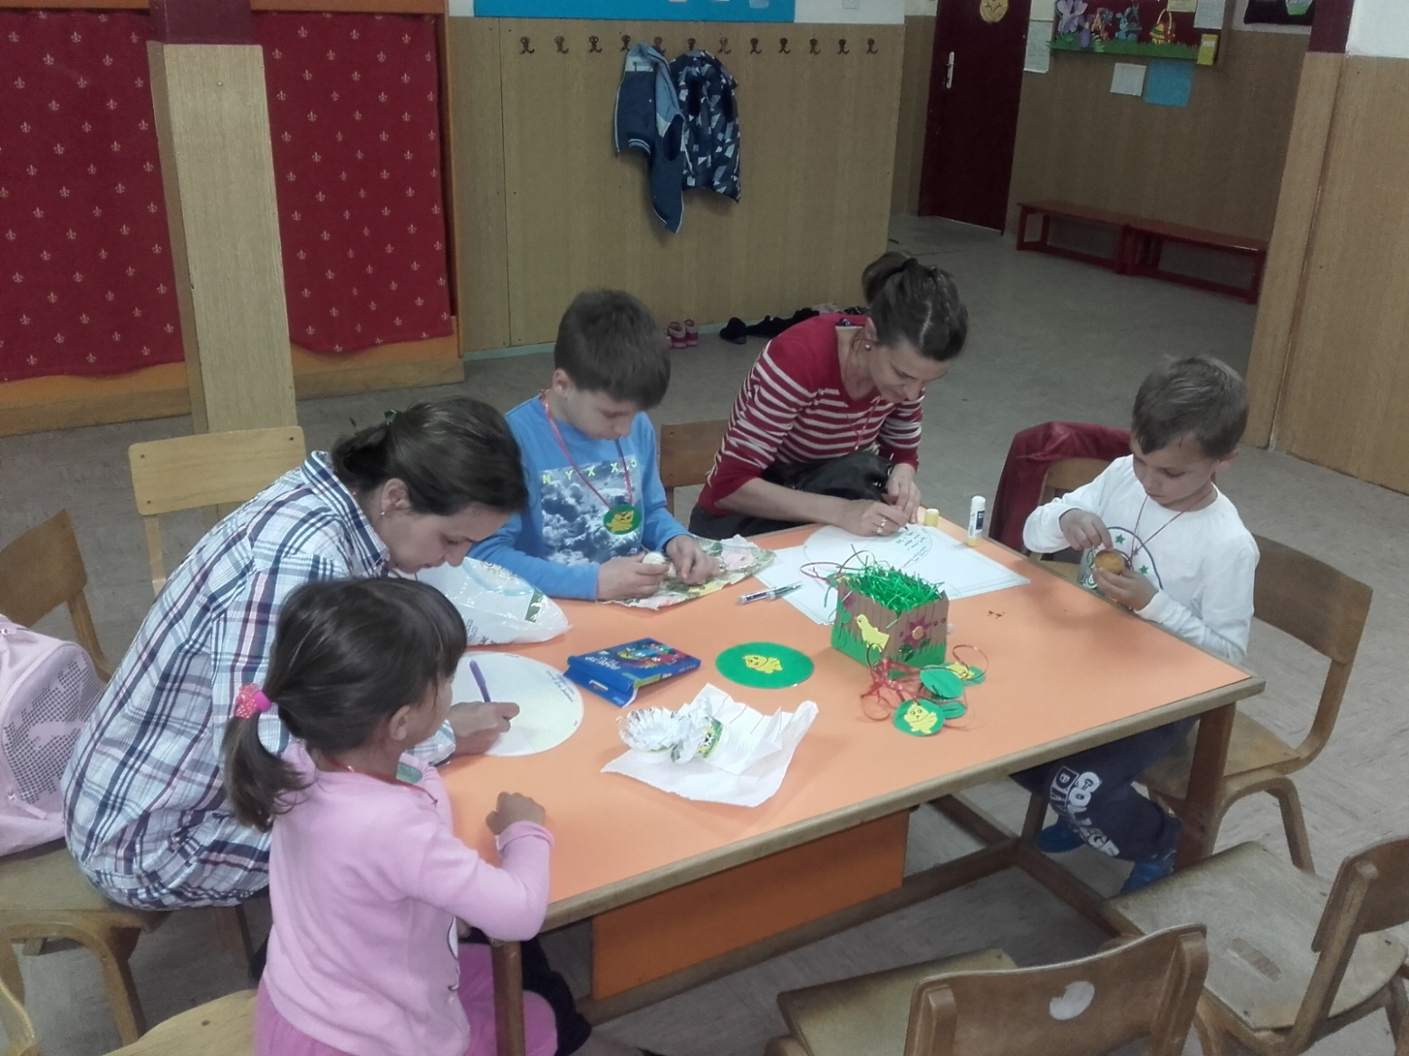
Моја породица слави Васкрс

Slide 6
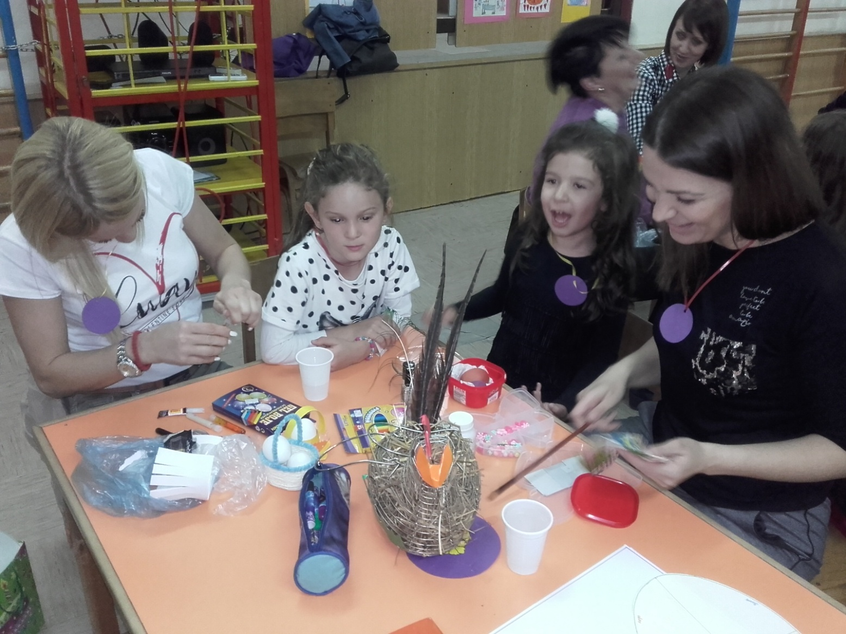
Моја породица слави Васкрс

Slide 7
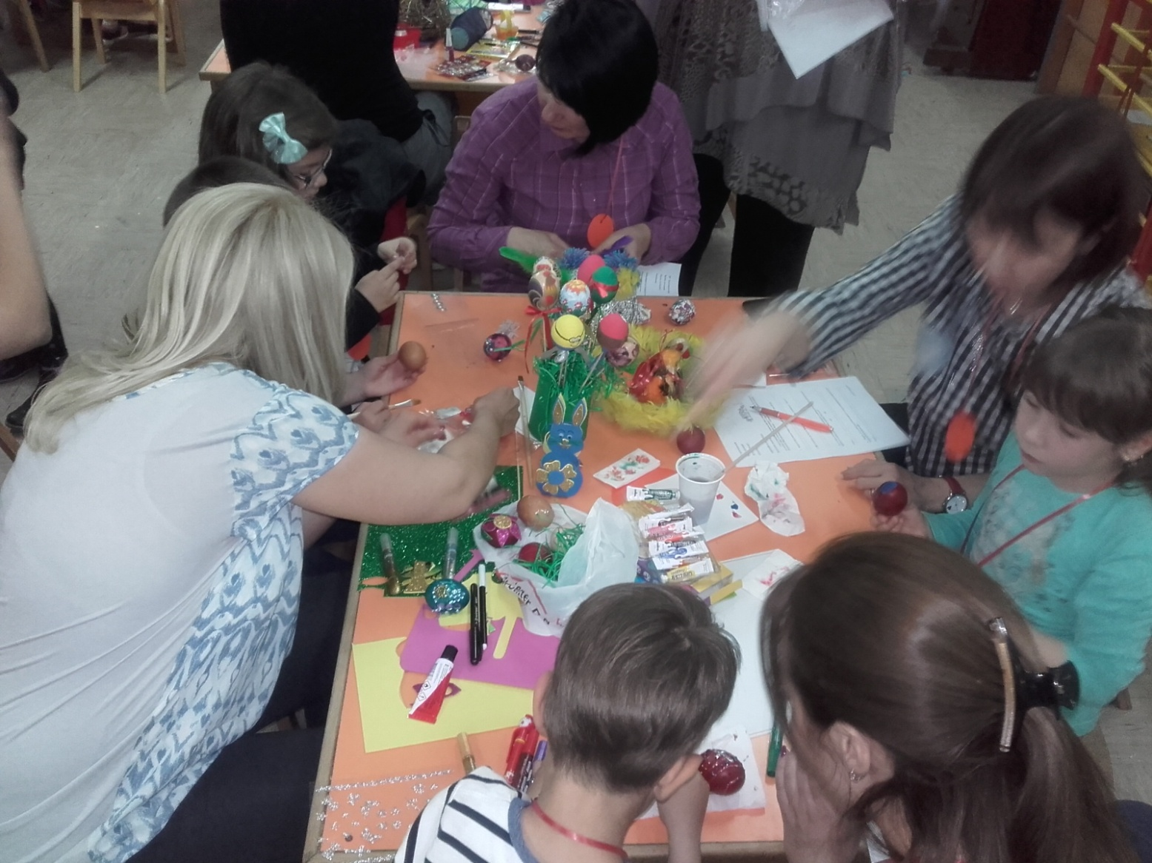
Моја породица слави Васкрс

Slide 8
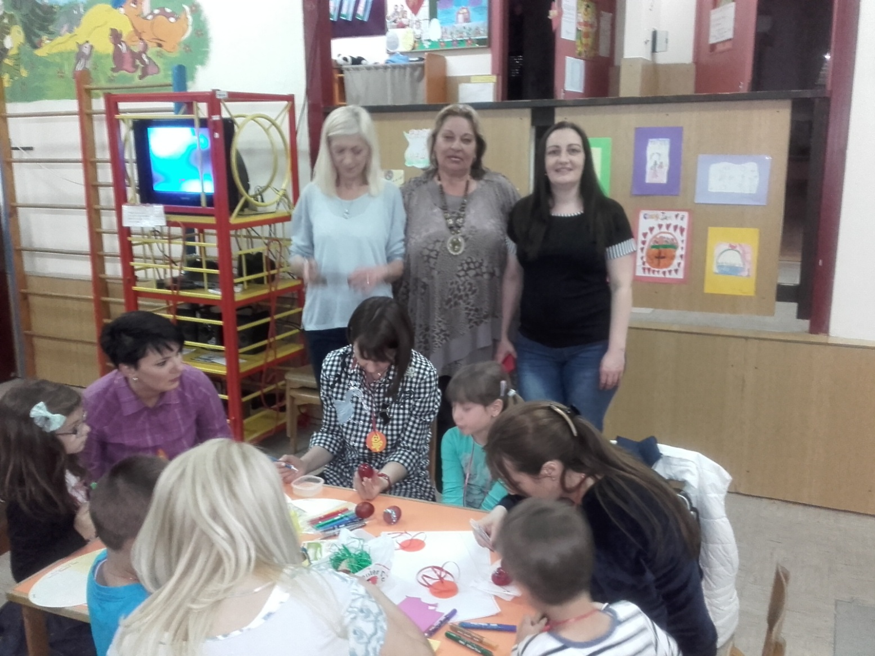
Моја породица слави Васкрс

Slide 9
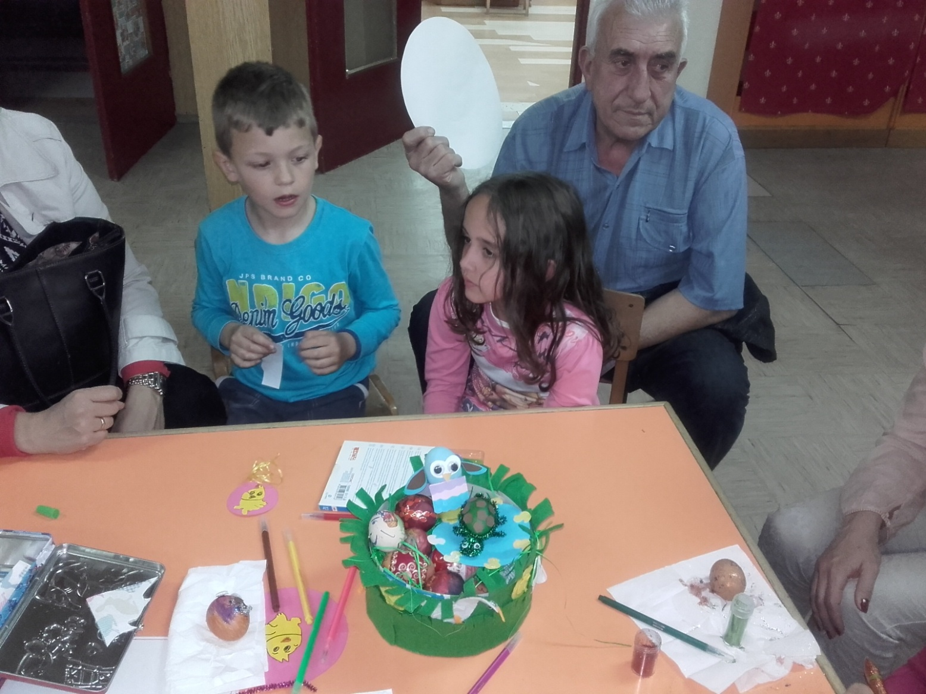
Моја породица слави Васкрс

Slide 10
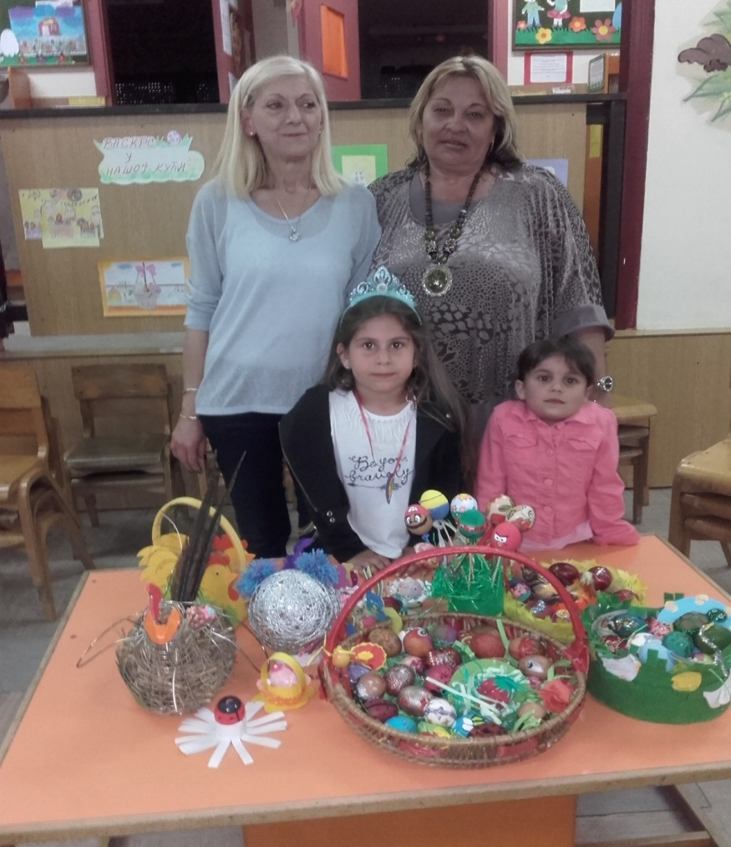
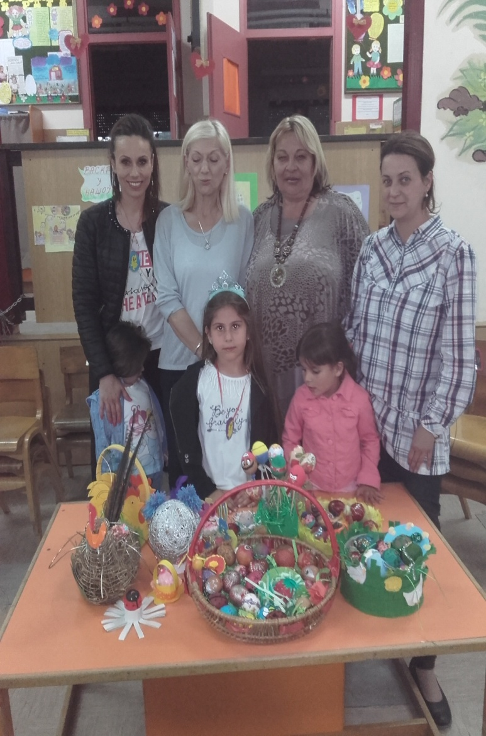
Моја породица слави Васкрс
Спремно за поклон најстаријим суграђанима

